Slide 1
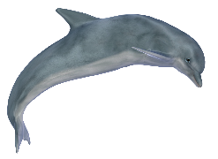
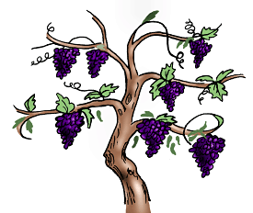
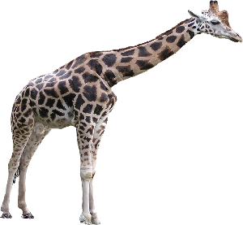
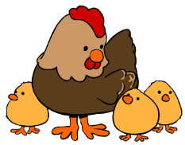
Classe #358 La Pulizia
della Terra
Per MelquisedecLisbet!
Per nostro Padre e nostra Madre!
Stelle splendenti di MelquisedecLisbet, oggi Cristo Lisbet ci spiega che quando la terra si pulirà, il mondo nel quale viviamo sarà un luogo pulito e gradevole, senza rettili cattivi e velenosi, senza animali aggressivi, senza alberi che non diano buon frutto e senza qualunque cosa che faccia danno agli esseri umani o alla terra. Questo si potrà ottenere quando l’uomo avrà la mente pulita.
CLIP
Dio Padre sa che l’essere umano senza Cristo non può ottenere niente. Per questo è stata inviata Cristo Lisbet. Lei è l’unica che conosce Dio Padre e può riuscire a portare gli uomini ad avere una mente pulita. Dio Padre vive in Cristo Lisbet e Lei vive in Lui.
Cristo ci dice che tutto va in accordo a ciò che sta nella nostra mente, questo è quello che si riflette
nel nostro ambiente. Quindi dipende da noi il produrre frutto buono o cattivo e animali puri o
Impuri. Nessuno può ingannare nessuno, perché tutti saremo conosciuti per i frutti che daremo.
Ogni buon albero dà buoni frutti, ma un albero cattivo dà frutti cattivi. Un buon albero non può
dare cattivi frutti, né un albero cattivo dare buoni frutti. Per questo quello che vediamo nel mondo è il risultato di quello che esiste nella mente degli uomini.
Fino a che Dio Padre e Madre MelquisedecLisbet non puliranno la mente degli uomini, non smetteranno di esistere alberi che danno frutti cattivi de animali impuri. Ma quando saranno stati ripuliti, vedremo la pulizia nella terra da rettili velenosi e alberi che non danno buon frutto. I pesci del mare saranno solo buoni e potremo godere del mare senza avere paura dei pesci cattivi. Tutto
si pulirà e sarà un mondo gradevole, ma questo comincia nella mente dell’essere umano.
I presidenti e le persone hanno molti piani per sistemare questo mondo, ma per quanto cerchino,
non potranno riuscirci senza la Sapienza di Dio. Non lo potranno sistemare senza Dio Padre Melquisedec. Solo Dio può ottenere questo, con la Sua Sposa, il Suo Cristo, l’Unica che può mediare tra Dio e gli uomini. Solo Lei può darci a conoscere com’è Dio realmente e quello che Loro chiedono ai Loro figli.
È per gli uomini malvagi e perversi che rifiutano Cristo, che questo mondo non si sistema. Quando tutti accetteranno Cristo Lisbet come Dio Madre, allora potranno vivere la vita come è gradito a Dio e l’uomo non temerà l’animale, nè l’ animale temerà l’uomo perché ci sarà purezza, trasparenza e pace del cielo negli uomini verso gli animali e gli animali si sentiranno sicuri intorno a noi.
Che bellezza, fratelli!
Noi, coloro che siamo stati fatti a somiglianza di Dio Padre e Madre, siamo la salvezza del mondo perché quando le nostre menti sono pulite, si comincia a vedere il frutto buono e si manifesta negli animali e negli alberi intorno a noi. Siamo i figli spirituali attaccati alla Vite Vera, compiamo i Suoi comandamenti e la Sua legge che è Giusta e Buona, viviamo nel riposo e pace del
Cielo nella nostra mente e nel nostro ambiente.
Grazie MelquisedecLisbet perché possiamo ottenere tutto con
Il Loro Amore Puro e Vero. Amen, Alleluia!

Slide 2
Classe #358 La Pulizia della Terra
Foglio per i Genitori / Collaboratori
Istruzioni per la classe:
Fare copie delle pagine 1 e 3 per i bimbi piccoli
Fare copie delle pagine 1 e 4 per i bambini grandi
Il padre dà una breve introduzione al tema
Potete fare le seguenti domande per rafforzare il tema:
Chi può sistemare la terra? Solo Dio MelquisedecLisbet
Cosa deve succedere perché si sistemi la terra? Gli Uomini devono accettare Cristo Lisbet come Dio Madre, per far sì che MelquisedecLisbet puliscano le loro menti e possano vivere vite come è gradito a Dio, e questo si riflette nel loro ambiente.
Attività: Godendo la terra che MelquisedecLisbet ci danno
I bambini formeranno un paesaggio di come potremo godere degli animali e i frutti buoni quando già la terra sarà pulita, grazie all’ordine di MelquisedecLisbet.
I bambini possono utilizzare i disegni a pagina 3 o fare loro i disegni.
Ritagliare i disegni che desiderano usare dalla pagina 3
Colorare i disegni
Incollare i disegni sul cartoncino per formare il loro paesaggio e decorarlo a loro piacere
Materiali:
Matite
Pastelli a cera / Matite colorate
Cartoncino
Forbici
Colla

Slide 3
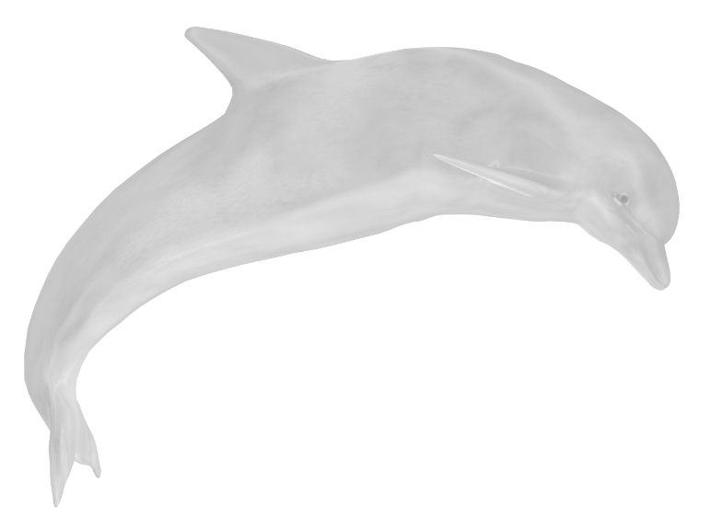
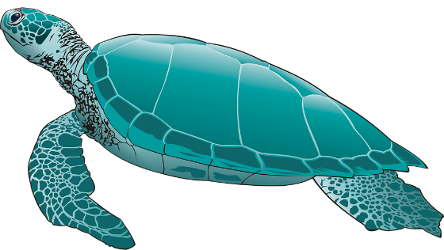
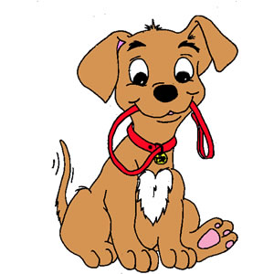
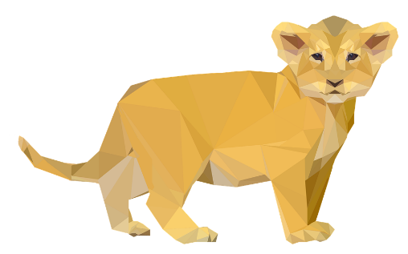
Classe #358 La Pulizia della Terra

Slide 4
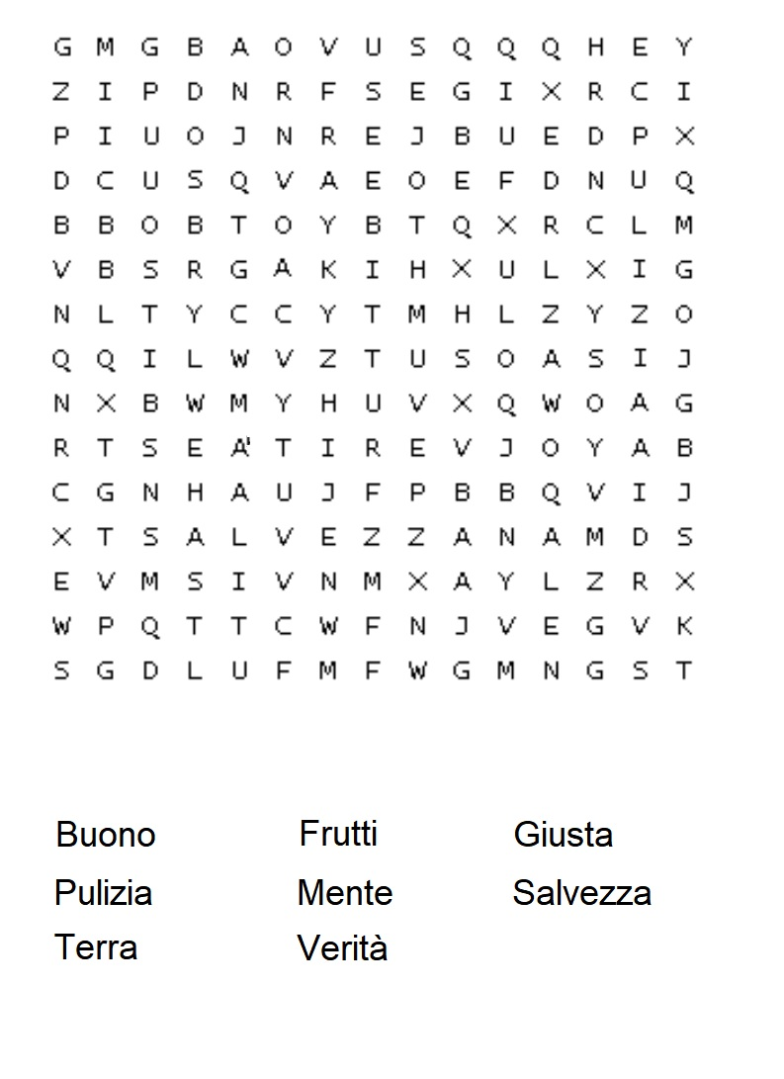
Classe #358 La Pulizia della Terra
Santo Angelo, trova nello schema
le parole scritte in fondo

Slide 5
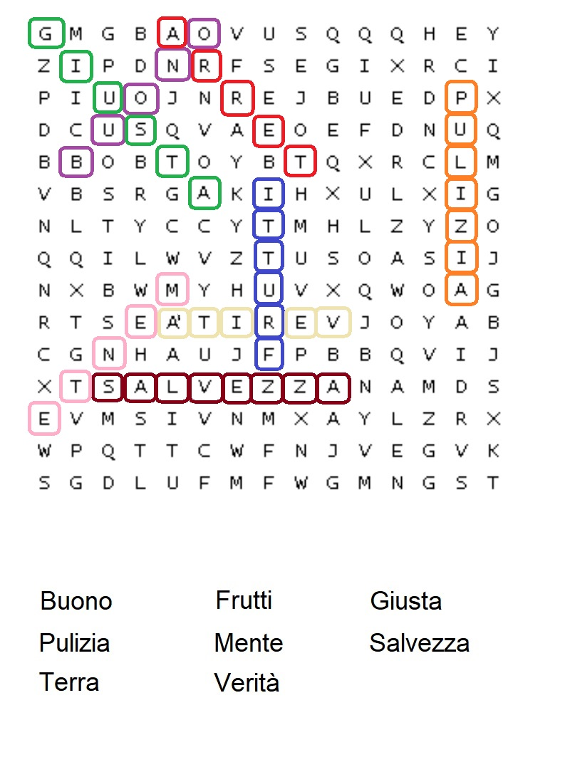
Classe #358 La Pulizia della Terra
Soluzione

